Slide 1

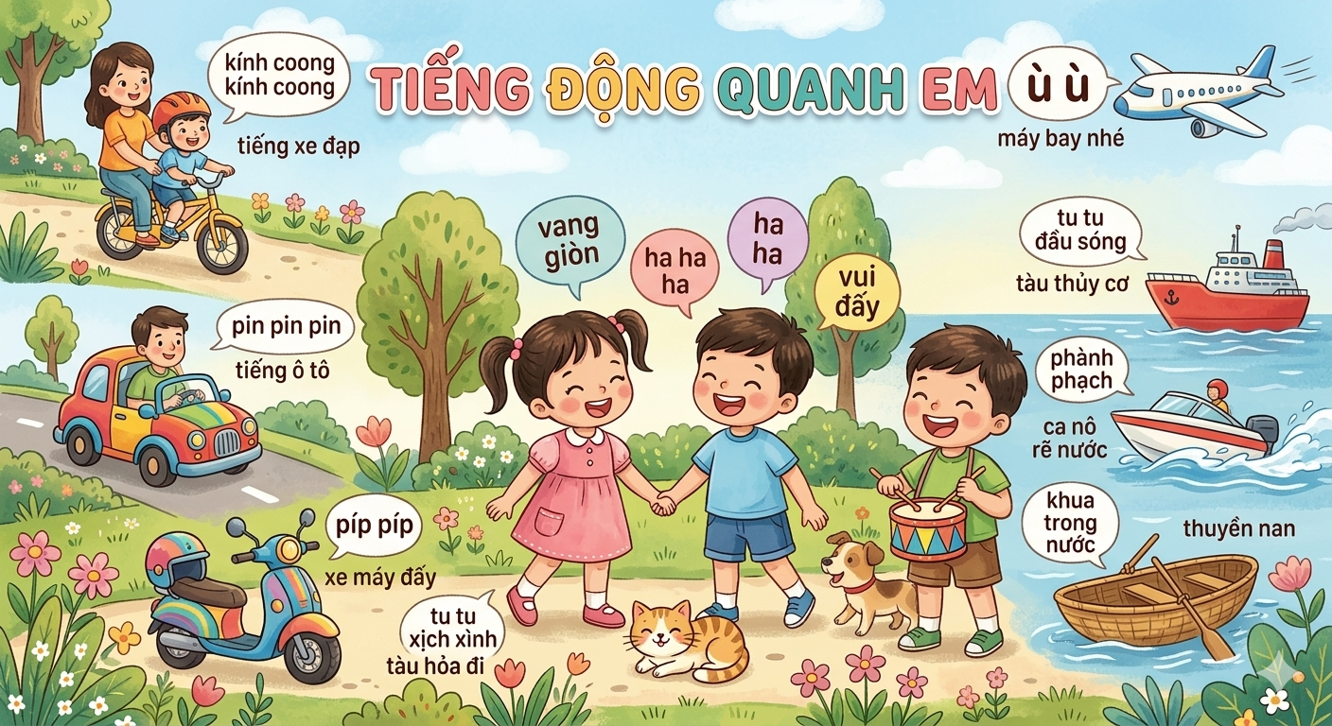

Slide 2
1. Gợi mở

Slide 3
2. Đọc thơ diễn cảm
Lần 1: cô đọc diễn cảm
Lần 2: kết hợp với video tranh minh họa

Slide 4


Slide 5
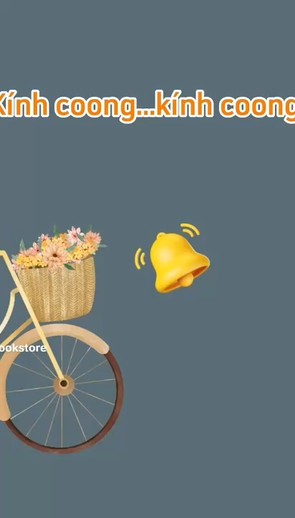

Slide 6
3. Đàm thoại, diễn giảng

Slide 7
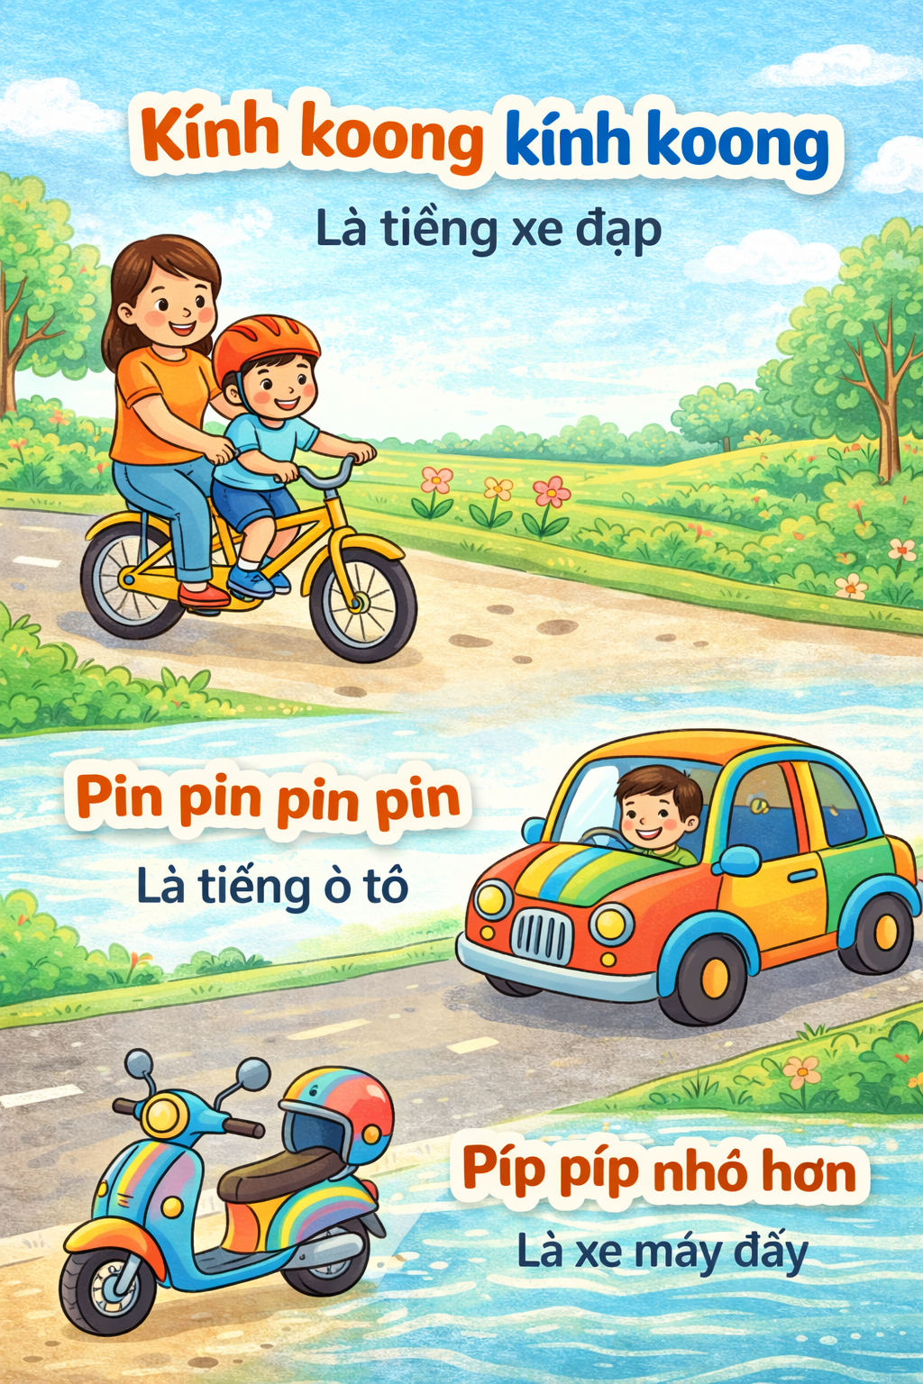

Slide 8
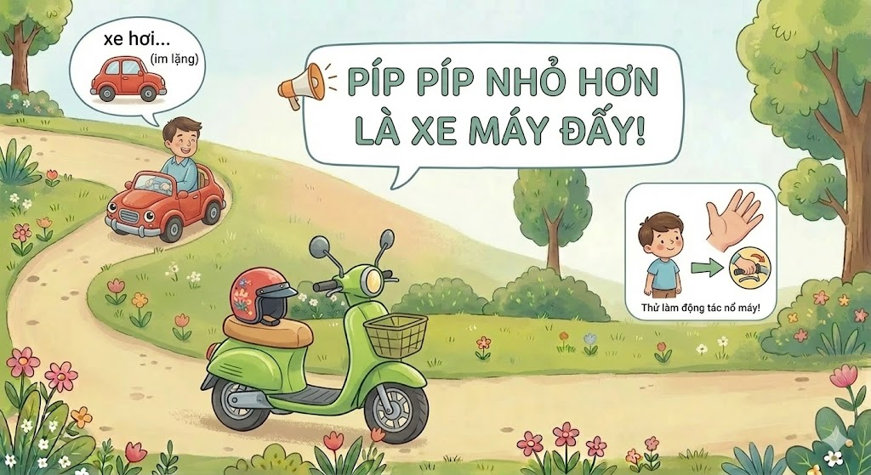

Slide 9
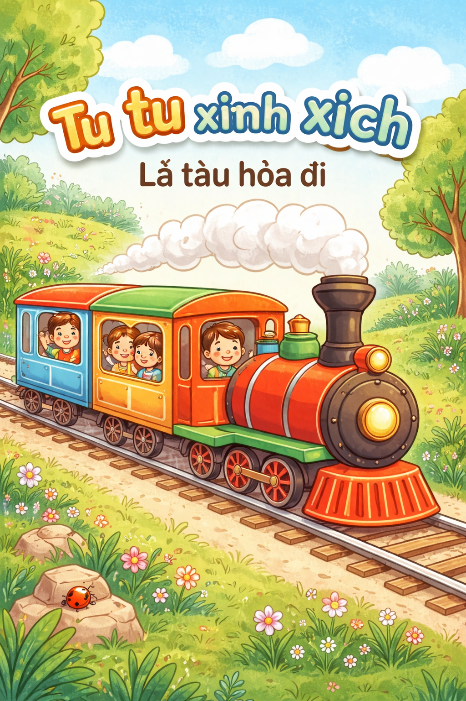

Slide 10


Slide 11


Slide 12
4. Dạy trẻ đọc thơ

